Slide 1
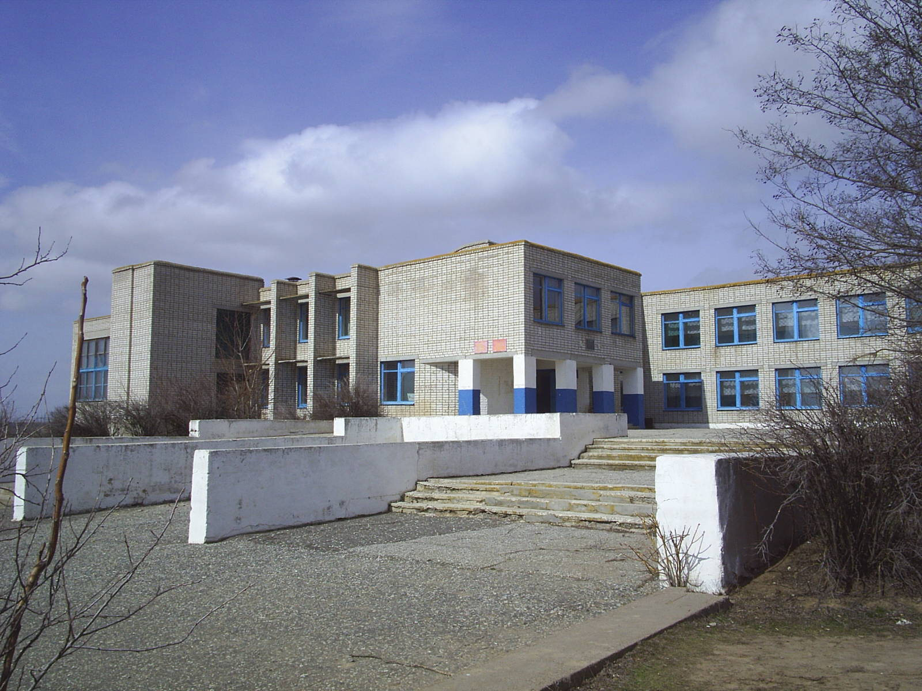
»
Урок
обществознания
в 9 классе

Slide 2
«Мы научились летать в небе, как птицы. Мы научились плавать в океане, как рыбы. Теперь осталось научиться жить на земле, как люди»
Джордж Бернард Шоу

Slide 3
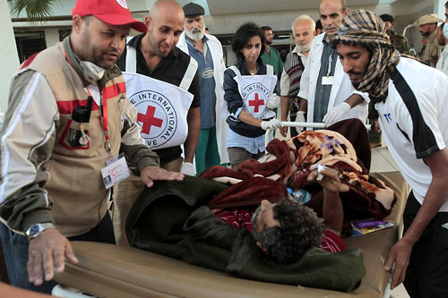
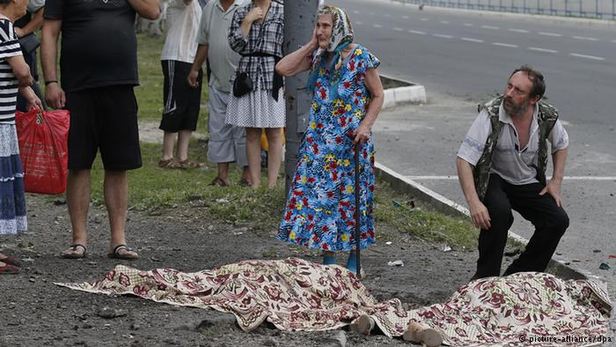
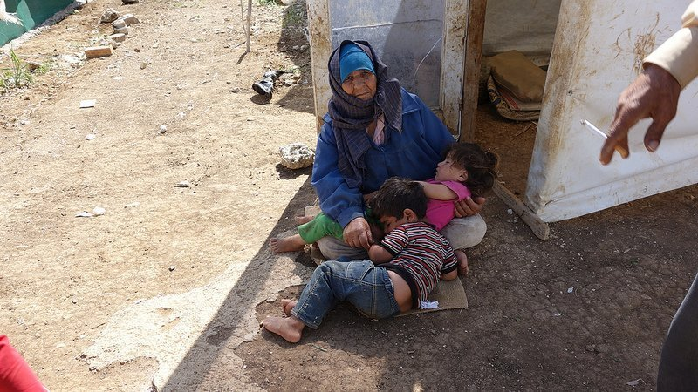
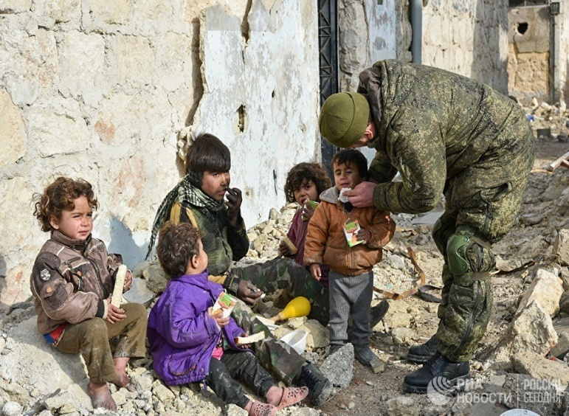

Slide 4
Международно- правовая защита жертв вооруженных конфликтов

Slide 6
Можно ли защитить людей, которые не являются вооруженной силой или не могут воевать?

Slide 7
Организации и документы, закрепляющие права человека в вооруженных конфликтах
Международный комитет Красного Креста-1860г. и Красного Полумесяца- 1876 г.
Женевская конвенция 1864 г. (улучшение участи раненых на поле боя)
Гаагская конвенция- 1899, 1907 гг. (о законах сухопутной войны)
Женевская конвенция- 1949 г. (о защите жертв войны)
Община сестер милосердия в Санкт-Петербурге- 1854 г.
Конвенция об улучшении участи раненых и больных в действующих армиях от 12 августа 1949 г.

Slide 10
Можно ли защитить людей, которые не являются вооруженной силой или не могут воевать?

Slide 11
«Мы научились летать в небе, как птицы. Мы научились плавать в океане, как рыбы. Теперь осталось научиться жить на земле, как люди»
Джордж Бернард Шоу

Slide 12
Домашнее задание:
1. Параграф 22 прочитать, в тетрадях сделать записи плана урока, выделенных ключевых моментов.
2. Выполнить тест в тетради и отправить учителю на проверку.

